Slide 1
Notes:
Olá, montamos este documento para repassar instruções que irão auxiliar você a realizar a apresentação comercial do Weknow.
A partir deste momento, passaremos pelos slides da apresentação seguindo um roteiro que destaca todos os pontos importantes que deverão ser apresentados.

Slide 2
Nome e Sobrenome
Descrição do seu cargo
(00) 9 0000-0000
nome@empresa.com.br
Notes:
-------------------------------------------------------------------------------------------------
Resumo: Apresentação Executivo de Vendas
-------------------------------------------------------------------------------------------------
Se apresente aqui como representante da equipe neste momento repassando os dados de contato para qualquer esclarecimento após apresentação

Slide 3
A WEKNOW E SEUS RESULTADOS
Sua aliada para decisões seguras!
Notes:
-------------------------------------------------------------------------------------------------
Link para próximo slide: A partir de agora vamos apresentar sobre nossas soluções e resultados...
-------------------------------------------------------------------------------------------------

Slide 4
A Weknow foi premiada em
OPEN INNOVATION HEALTHTECH
número 1 do Brasil
e ficou em 14º entre mais de 3.000 STARTUPS do país!!!

Slide 5
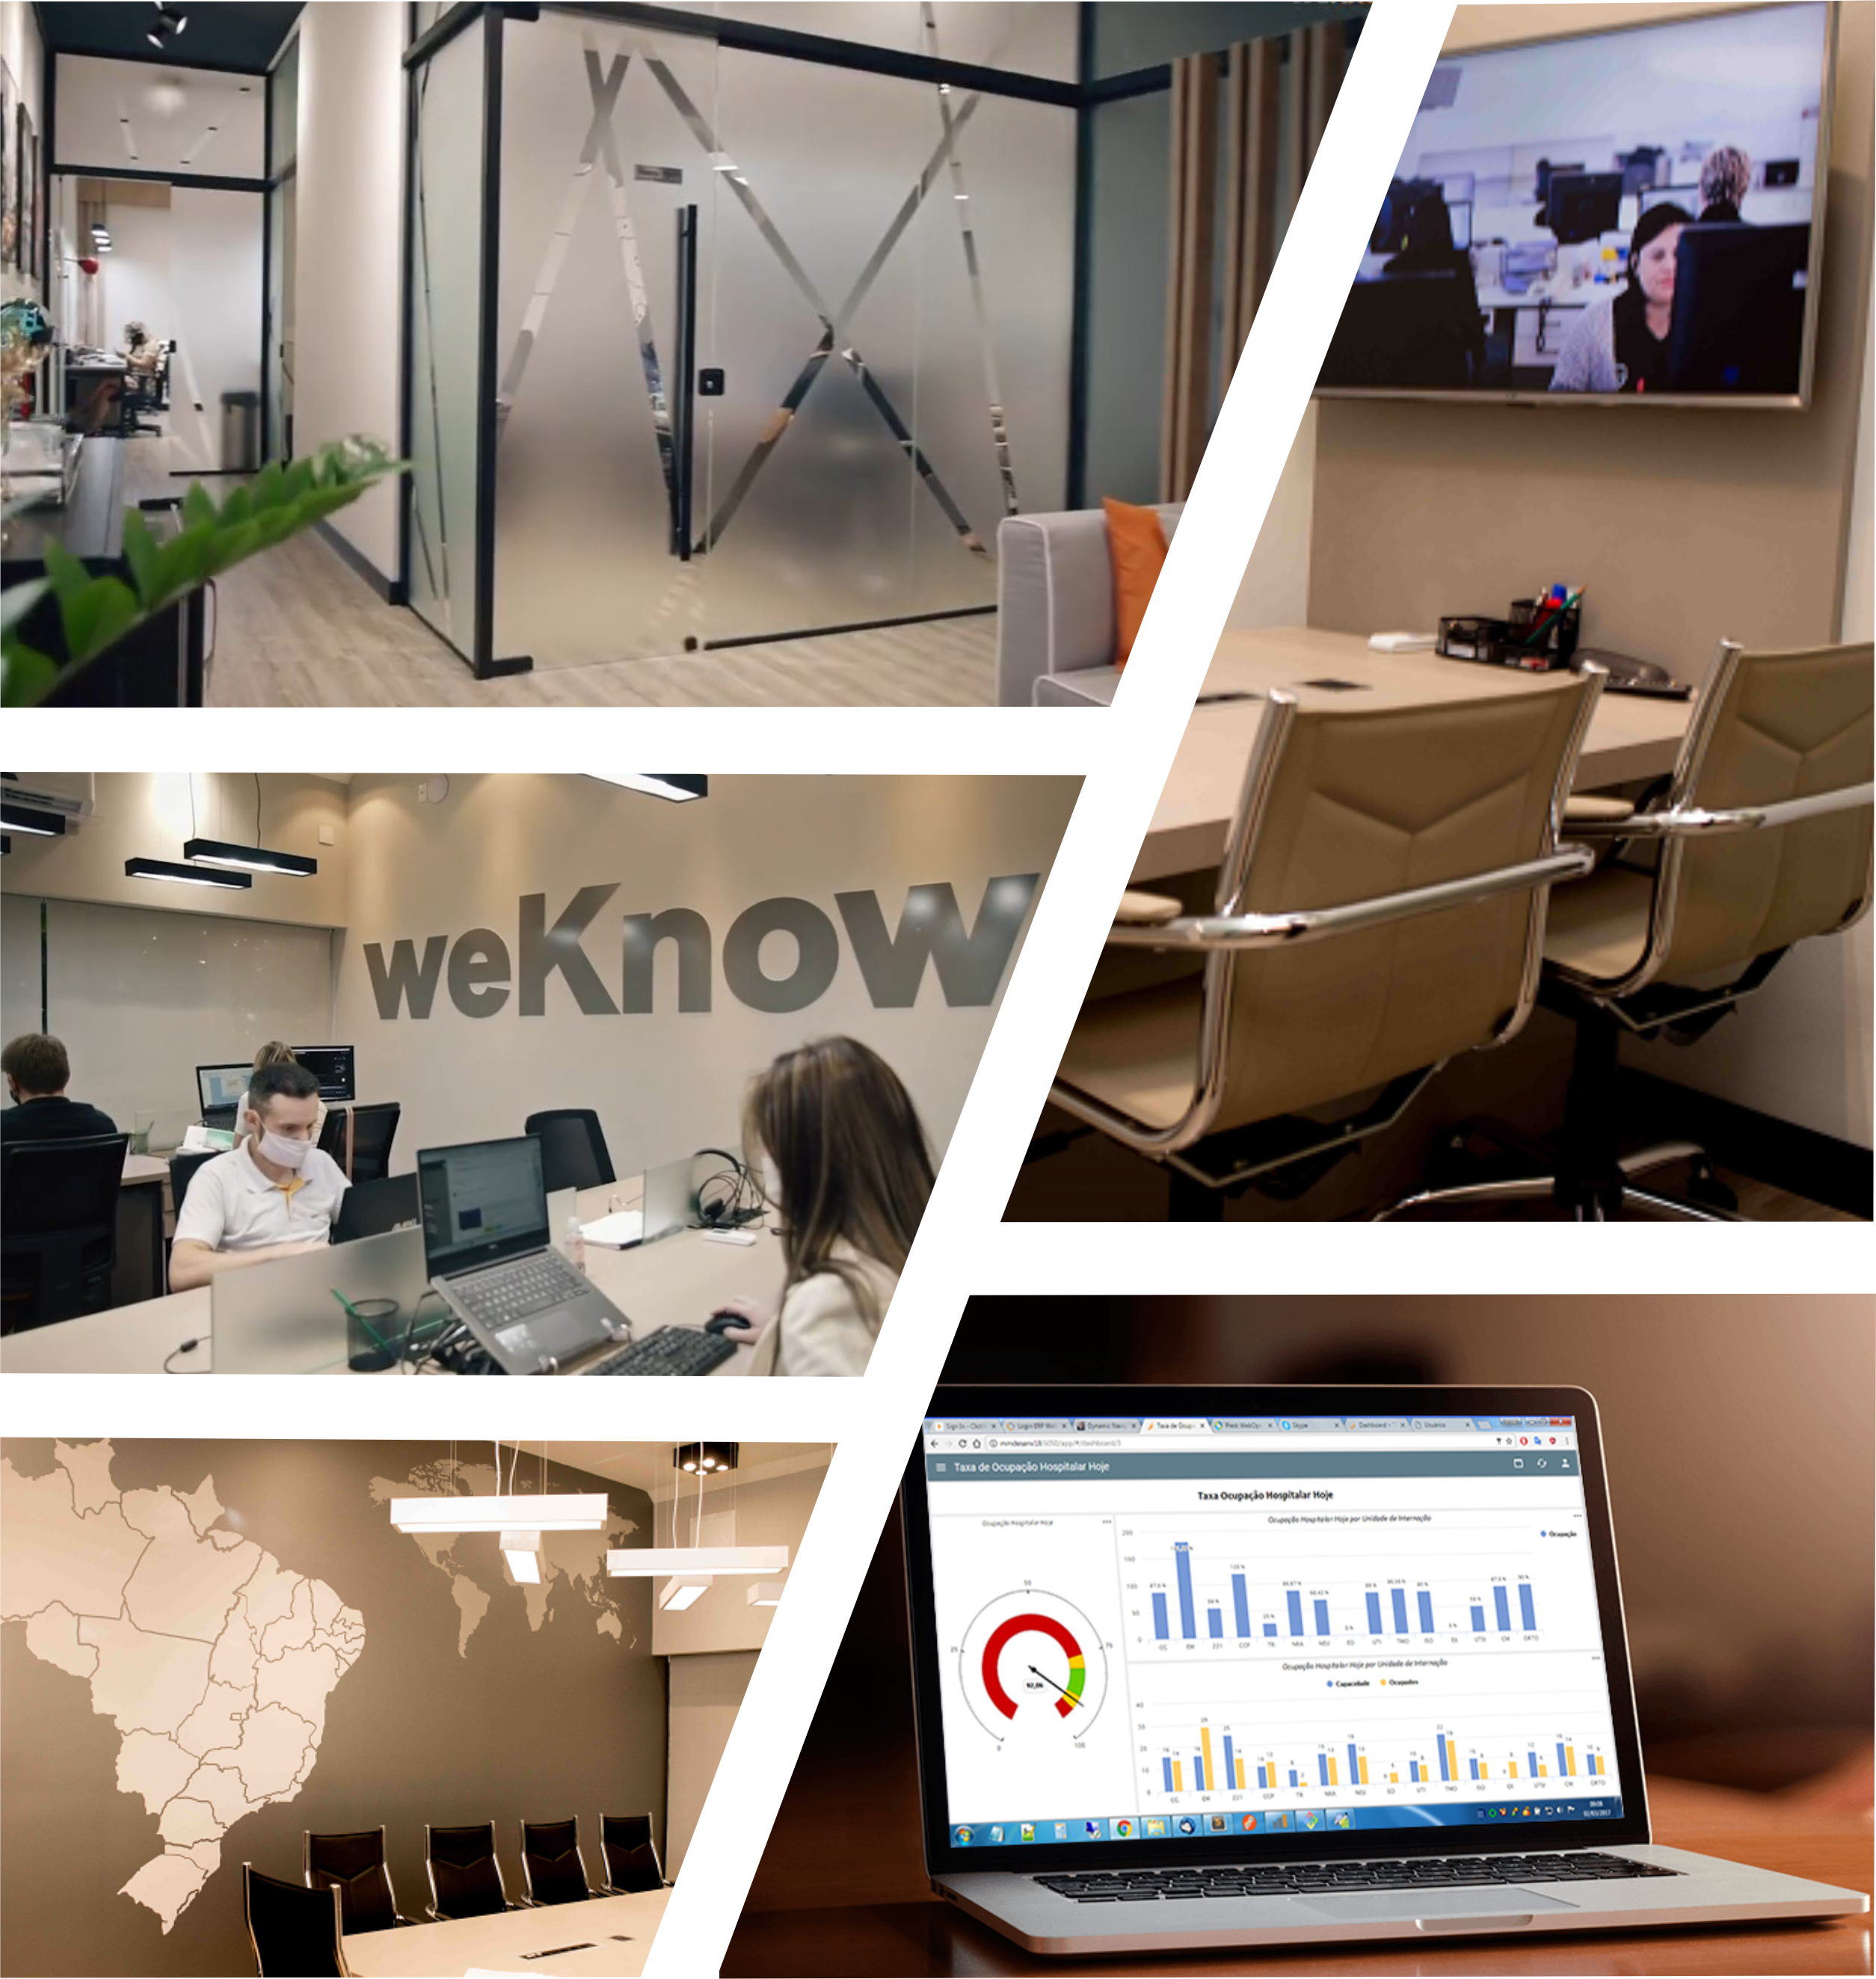
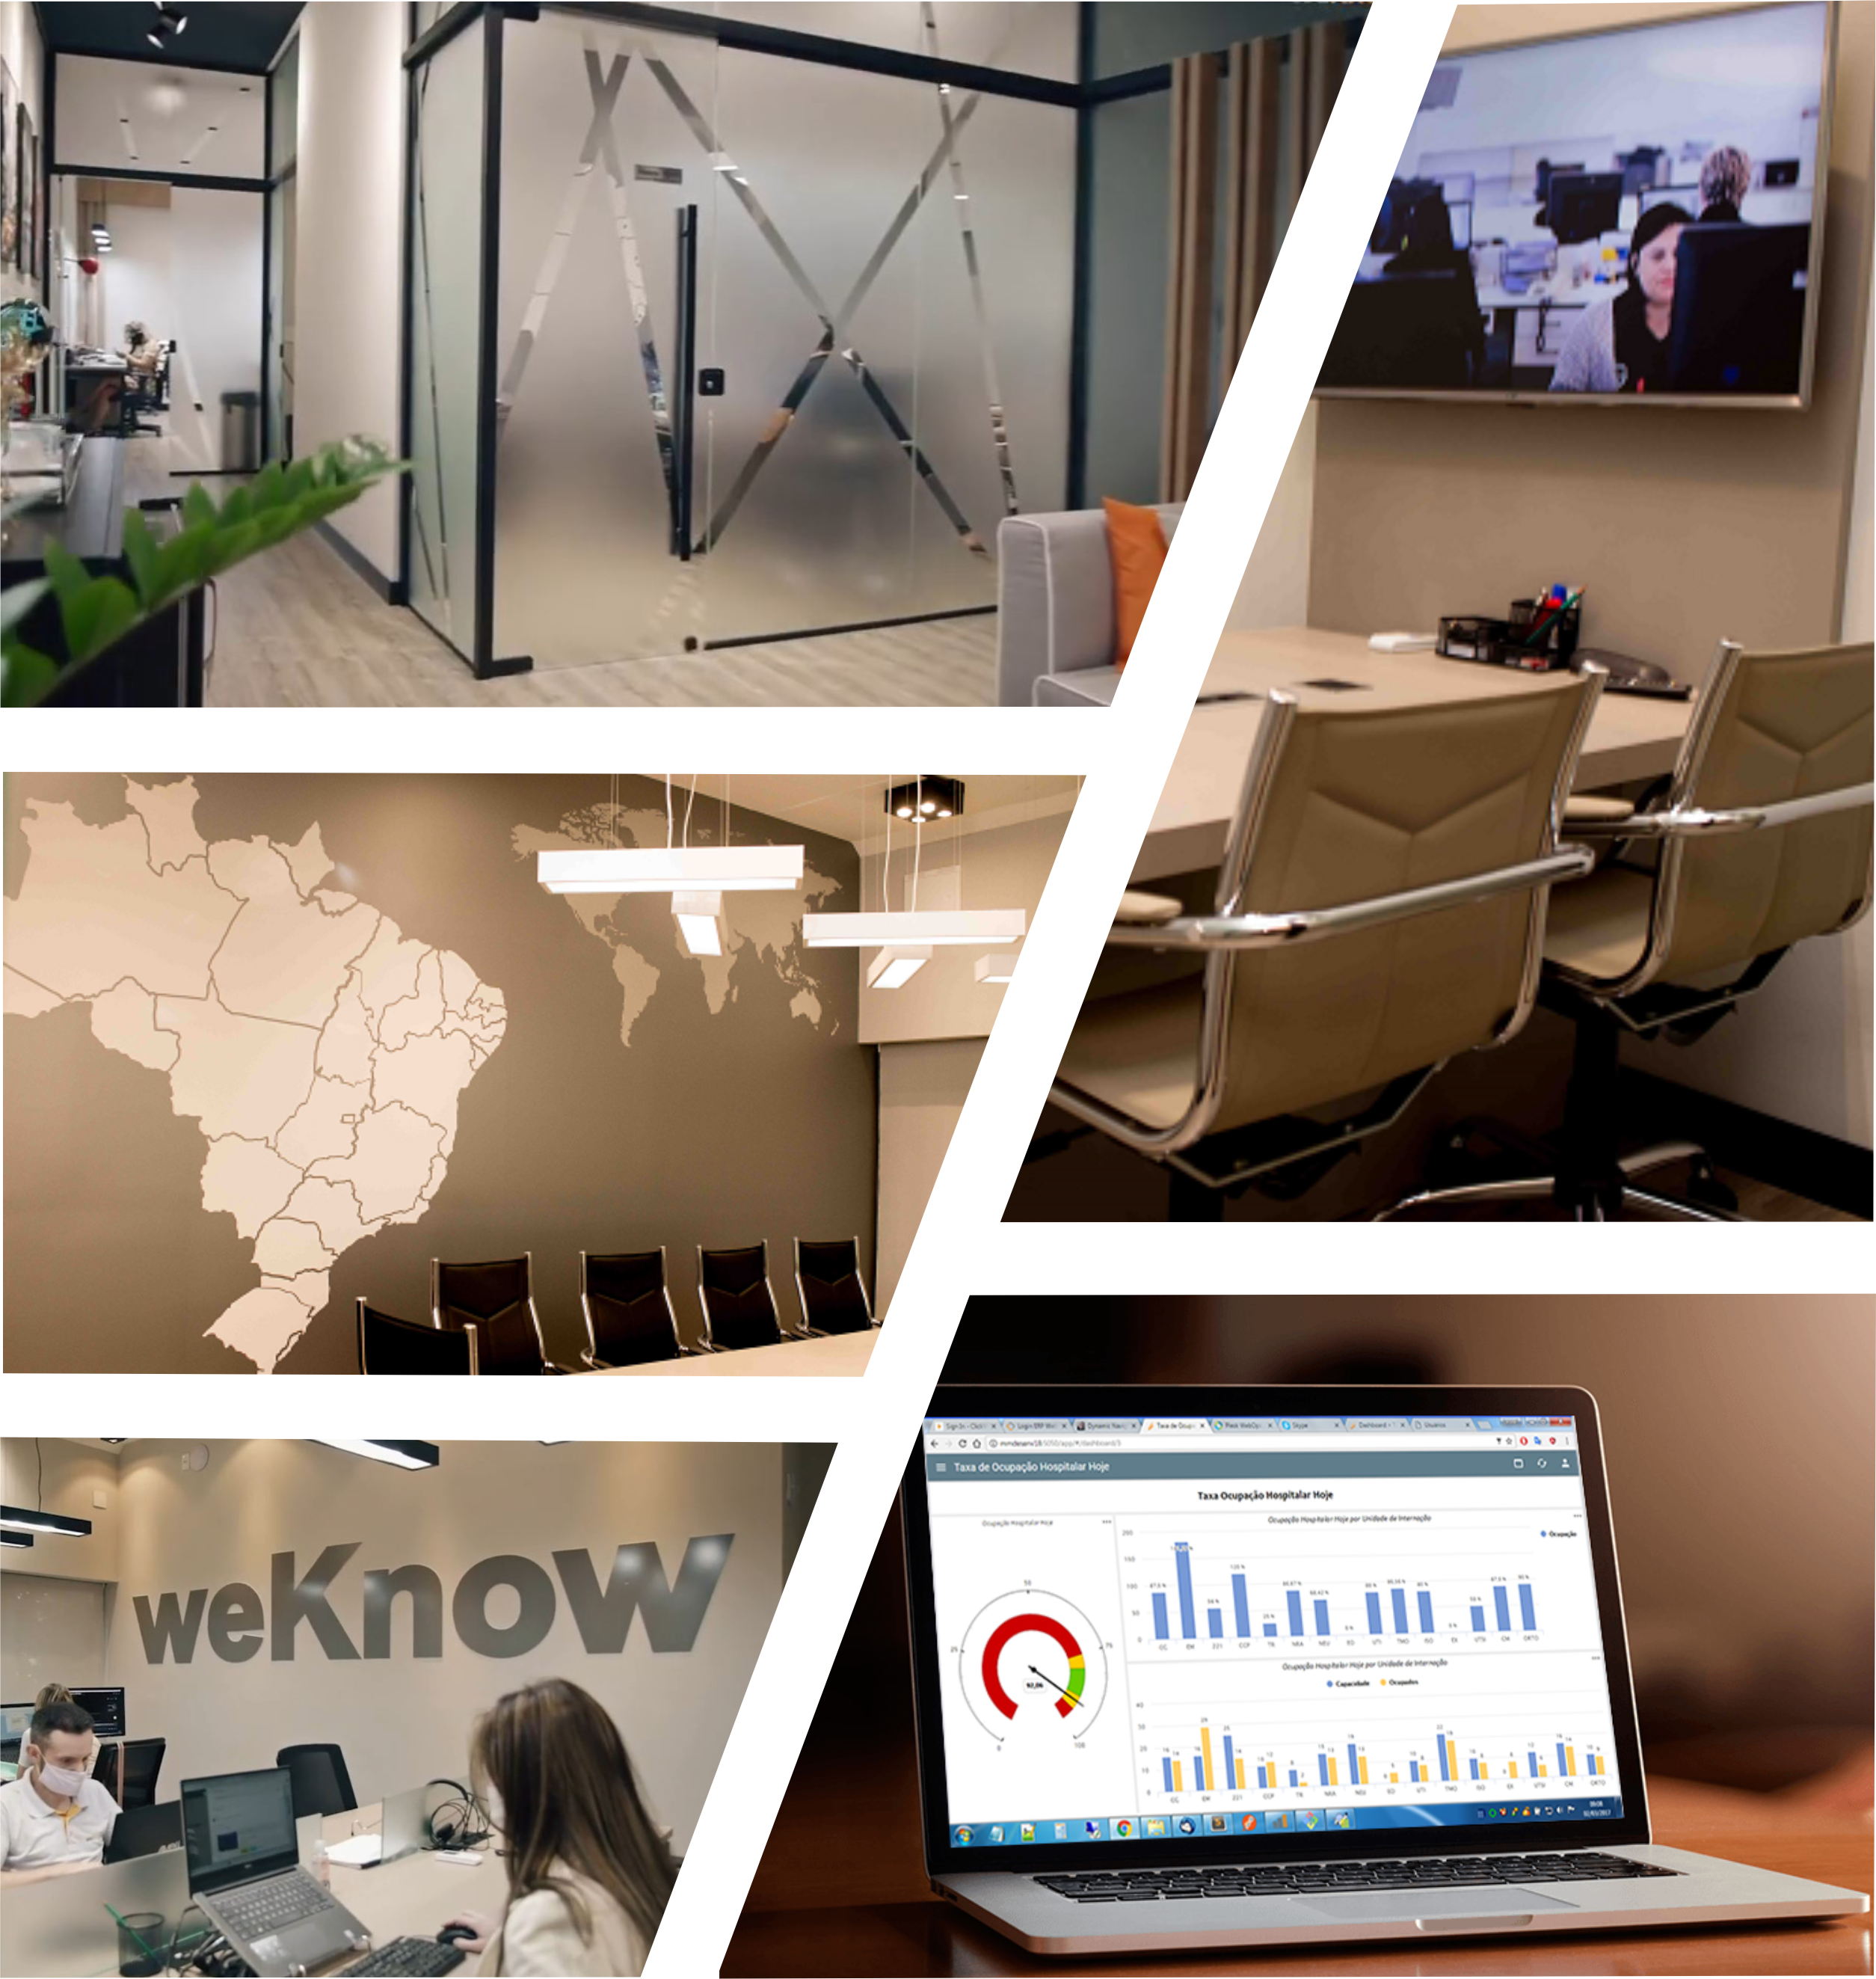
A WEKNOW HEALTHTECH HOJE...
CLIENTES LÍDERES NO MERCADO
ABRANGÊNCIA E CRESCIMENTO
+ DE 3500 USUÁRIOS ATIVOS
Notes:
-------------------------------------------------------------------------------------------------
Resumo: Apresentar um pouco mais sobre a Weknow
-------------------------------------------------------------------------------------------------
Com base em nosso propósito, hoje a Weknow se posiciona como uma Healthtech que desenvolve soluções de Analytics em escala para instituições de Saúde como Hospitais, Operadoras e Clínicas que possuem a necessidade de manter o melhor serviço assistencial possível enquanto realizam uma gestão moderna e eficiente.
O QUE SOMOS: Nossa startup é única, pois além de entregarmos ferramentas proprietárias de data analytics (software weKnow), nós também entregamos a inteligência de negócio que acumulamos ao longo de muitos anos trabalhando dentro de instituições. Dessa forma, economizamos tempo, esforço e custos enquanto entregamos produtos e serviços de qualidade superior.
O QUE FAZEMOS: Nosso modelo de negócios se resume na entrega de produtos com assinatura mensal e na venda de serviços de capacitação, acompanhamento e consultoria para tornar as instituições mais inteligentes, conectadas e acessíveis.
DESAFIOS DO MERCADO: Nossa entrega baseia-se nos 3 principais desafios que encontramos ao estudar o mercado:
Dificuldade de implantar / usar
Custo elevado
Demora para gerar resultados
-------------------------------------------------------------------------------------------------
Link para próximo slide: Veja como esses desafios desaparecem com as soluções da Weknow que apresentaremos agora...
-------------------------------------------------------------------------------------------------

Slide 6
NOSSA SOLUÇÃO E DIFERENCIAIS
.
.
.
.
.
.
.
.
Agilidade na implantação;
Competitividade financeira;
Resultados imediatos;
Serviços especializados em saúde;
Treinamentos online e acessíveis;
Sistema responsivo web e mobile;
Inteligência ativa e proativa com alertas e automações;
Centralização de dados e sistemas.
MULTIBANCO
DIVERSOS ERP’S
SEM WEKNOW
COM WEKNOW
Notes:
-------------------------------------------------------------------------------------------------
Resumo: Apresentar nossas soluções:
-------------------------------------------------------------------------------------------------
Agilidade na implantação - Em apenas 2 horas em média, o Weknow está instalado e pronto para uso.
Pois é MULTIBANCO (botão slide multibanco) e já possui indicadores prontos em diversos ERP’s (botão slide Diversos ERP’s) .
Competitividade financeira - Custo e condições muito mais acessíveis, com baixo investimento inicial.
DIFERENCIAIS:
Resultados imediatos - Já nos primeiros dias de uso, o Weknow faz transparecer falhas no processo e torna possível uma solução 100% assertiva em tempo recorde, reduzindo custos e aumentando a receita da instituição.
Serviços especializados em saúde - Mostrar SEM WEKNOW/COM WEKNOW
Treinamentos online e acessíveis
Sistema responsivo web e mobile
Inteligência ativa e proativa com alertas e automações
Centralização de dados e sistemas
+ de 185 clientes ativos (link para clientes Weknow)
+ de 3500 usuários ativos
Clientes líderes de mercado como: Hospital Órion, Hospital Pequeno Príncipe e mais de 20 Unimeds (sendo 13 operadoras) (link para página site Cases Weknow)

Slide 7
A SUA JORNADA COM A WEKNOW
Sua aliada para decisões seguras!
Notes:
-------------------------------------------------------------------------------------------------
Link para próximo slide: A partir de agora vamos apresentar sobre nossas soluções e resultados...
-------------------------------------------------------------------------------------------------

Slide 8
A SUA JORNADA COM A WEKNOW
PROJETO
SUPORTE
COMUNIDADE
SUCESSO DO CLIENTE
Equipe experiente em SAÚDE.
Remoto ou presencial.
Capacitação via EAD.
Reuniões de planejamento e acompanhamento.
Documentação de todas as etapas.
Validação conjunta dos indicadores prioritários.
Especialistas prontos para resolver suas dificuldades.
Respostas para seus chamados, organização para priorizar.
Acesso a amplo conteúdo de FAQ.
Acompanhamento dos resultados do trabalho com pesquisas de satisfação constantes.
Grupo de usuários para compartilhar conhecimento em indicadores para a saúde e sobre a ferramenta Weknow.
Nossa atuação é mediar experiências e agrupar aprendizados para melhorar sempre.
Totalmente focado em suas demandas e em antecipar suas necessidades.
Apuração de seus resultados, demonstrando os benefícios alcançados.
Notes:
Fluxograma, que ao clicar em cima de cada ícone, apareça um mini texto resumindo cada fase da jornada do cliente.
-------------------------------------------------------------------------------------------------
Resumo: Trajeto de sua experiência com a Weknow
-------------------------------------------------------------------------------------------------
Após firmar contrato iniciaremos o projeto de implantação que irá acompanhar seus profissionais dando todo o embasamento necessário para atingir os resultados aqui alinhados e ainda mais!!
PROJETO
Vocês irão contar com uma Equipe experiente em SAÚDE
Que irá atender você e sua equipe remotamente e/ou presencialmente
Capacitação via EAD da sua equipe técnica e de gestão
Serão realizadas reuniões de planejamento e acompanhamento com ....
.....

Slide 9
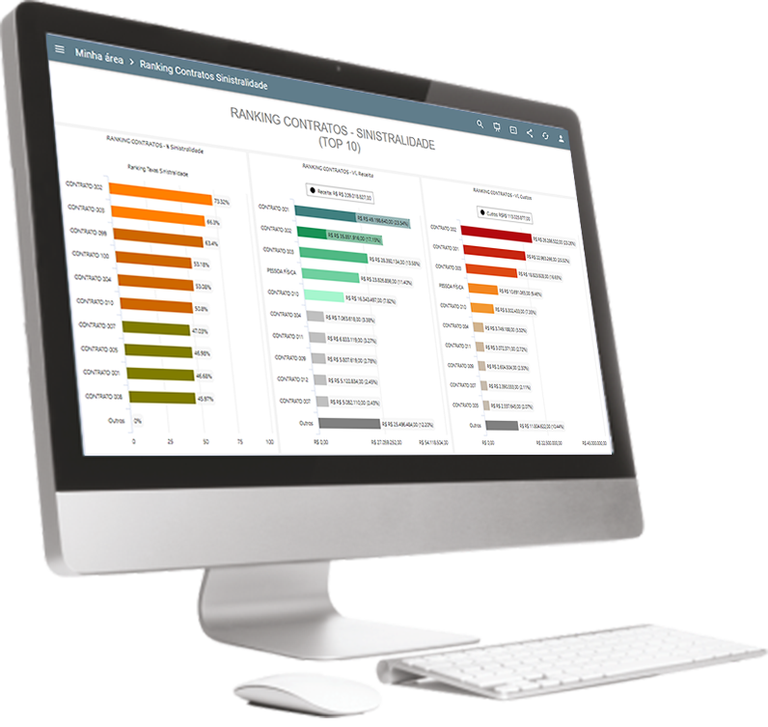
DEMONSTRAÇÃO DO SISTEMA
Link COMUNIDADE
https://conteudo.weknowhealthtech.com.br/comunidade
Participe do nosso grupo no Telegram e acompanhe novidades, compartilhe conhecimentos e troque experiências com outros líderes de diversas instituições de saúde em todo o Brasil.
Link BASE WEKNOW
Notes:
-------------------------------------------------------------------------------------------------
Resumo: Demonstração do Sistema
-------------------------------------------------------------------------------------------------
Link para base do Weknow para demonstrar indicadores básicos
Link da landing page de convite para a comunidade e link direto da comunidade pelo Telegram
Participe do nosso grupo no Telegram e acompanhe novidades, compartilhe conhecimentos e troque experiências com outros líderes de diversas instituições de saúde em todo o Brasil.

Slide 10
WEKNOW HEALTHTECH: PRESENTE EM SEU FUTURO
www.weknowhealthtech.com.br
Notes:
Incluir o link do site (novo), para mostrar ao prospect alguns de nossos clientes e falar sobre os cases.

Slide 12
JÁ TEMOS INDICADORES CONSTRUÍDOS EM:
PHILIPS TASY
Hospitalar/Clínicas/Operadoras
PIXEON SMART/PACS
Hospitalar
MV SISTEMAS
Hospitalar/Clínicas
SPDATA
Hospitalar
MICROMED SISTEMAS
Hospitalar/Clínicas
WARELINE
Hospitalar
HM SISTEMAS
Hospitalar/Clínicas
SYSTEMA
Hospitalar
Notes:
HOSPITALAR
Phillips Tasy
MV Sistemas
Micromed Sistemas
HM Sistemas
Pixeon Smart
Pixeon Pacs
Systema
SPDATA
Wareline
SIHL
CLÍNICAS
Phillips Tasy
MV Sistemas
Micromed Sistemas
HM Sistemas
Ótimus Clinic

Slide 13
JÁ TEMOS INDICADORES CONSTRUÍDOS EM:
SIHL
Hospitalar
ÓTIMUS CLINIC
Clínicas
SGU
Operadoras
MATRIX
Laboratórios
SOLUS
Operadoras
SENIOR
RH
DATASUL
Operadoras
SECULLUM PONTO
RH
Notes:
OPERADORAS
Phillips Tasy
SGU
Solus
Datasul
LABORATÓRIOS
Matrix
RH
Senior
PontoSecullum
Cordilheira
HCM Datasul
RH3

Slide 14
JÁ TEMOS INDICADORES CONSTRUÍDOS EM:
CORDILHEIRA
RH
AVAYA
Call Center
HCM DATASUL
RH
MOVIDESK
TI/Ordens de Serviço
RH3
RH
SPICEWORKS
TI/Ordens de Serviço
VOCALLCENTER
Call Center
GLPI
TI/Ordens de Serviço
Notes:
RH
Senior
PontoSecullum
Cordilheira
HCM Datasul
RH3
CALL CENTER
VocalCenter
Avaya
TI/SUPORTE
Spiceworks
GLPI
Movidesk

Slide 15
JÁ TEMOS INDICADORES CONSTRUÍDOS EM:
PIRÂMIDE
Empresarial
RD STATION
CRM
CPJ-3C
Jurídico
MOODLE
LMS
Notes:
EMPRESARIAL
Pirâmide
CRM
RDStation
JURÍDICO
CPJ
LMS
Moodle

Slide 16
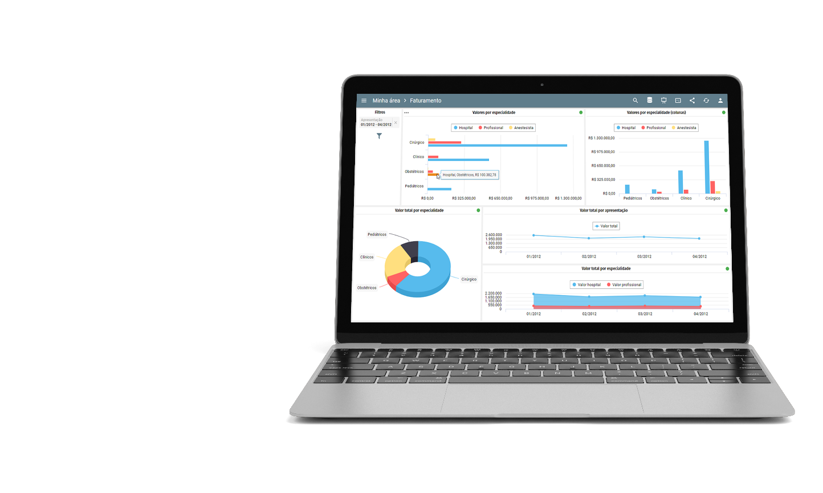
MULTIBANCO
ODBC
Notes:
Diferenciais:
Resultados imediatos (comentar a lista atual de todos os ERPs na qual já temos indicadores construídos.
Competitividade financeira
Serviços especializados na Saúde
Treinamentos online e acessíveis
Sistema responsivo web e mobile
Inteligência ativa e proativa com alertas e automações
Centralização de dados e sistemas (Falar que somos multibanco e citar alguns. Ex: ODBC, Excel, Oracle, MySQL, SQLserver, entre outros.)
+ de 185 clientes ativos
+ de 3500 usuários ativos
Clientes líderes de mercado como: Hospital Órion, Hospital Pequeno Príncipe e mais de 20 Unimeds (sendo 13 operadoras)

Slide 17
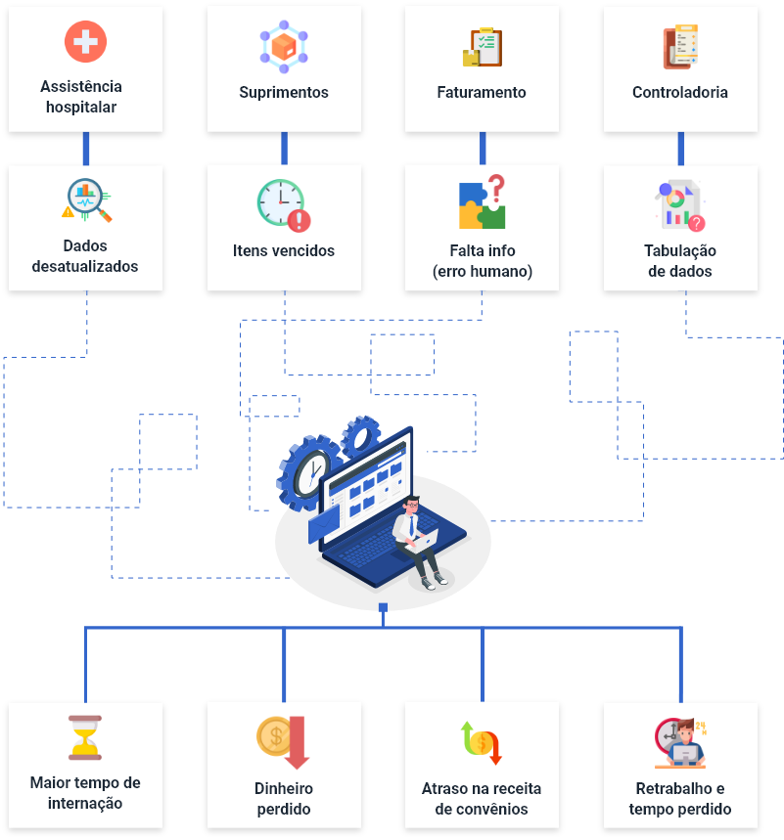
SEM WEKNOW

Slide 18
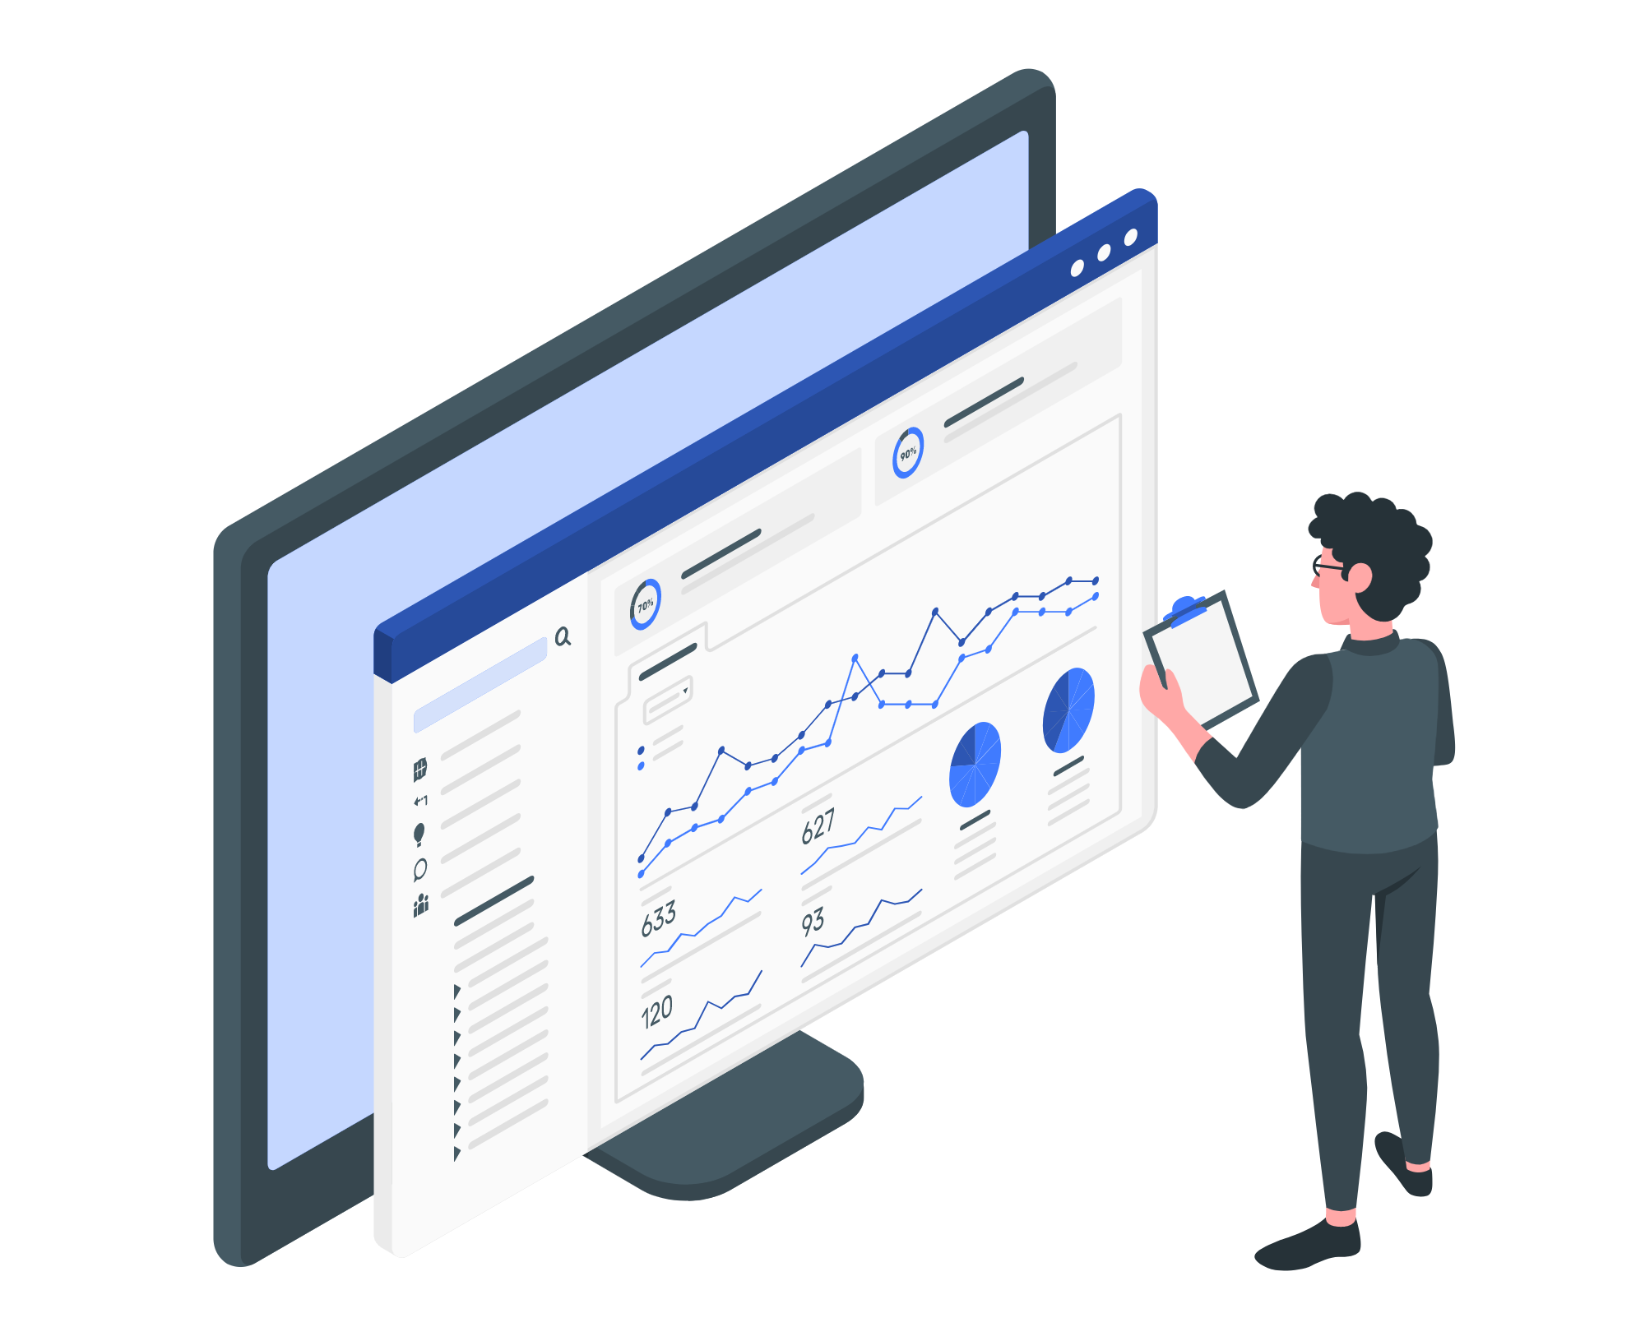
COM WEKNOW
Notes:
Diferenciais:
Resultados imediatos (comentar a lista atual de todos os ERPs na qual já temos indicadores construídos.
Competitividade financeira
Serviços especializados na Saúde
Treinamentos online e acessíveis
Sistema responsivo web e mobile
Inteligência ativa e proativa com alertas e automações
Centralização de dados e sistemas (Falar que somos multibanco e citar alguns. Ex: ODBC, Excel, Oracle, MySQL, SQLserver, entre outros.)
+ de 185 clientes ativos
+ de 3500 usuários ativos
Clientes líderes de mercado como: Hospital Órion, Hospital Pequeno Príncipe e mais de 20 Unimeds (sendo 13 operadoras)

